Slide 1
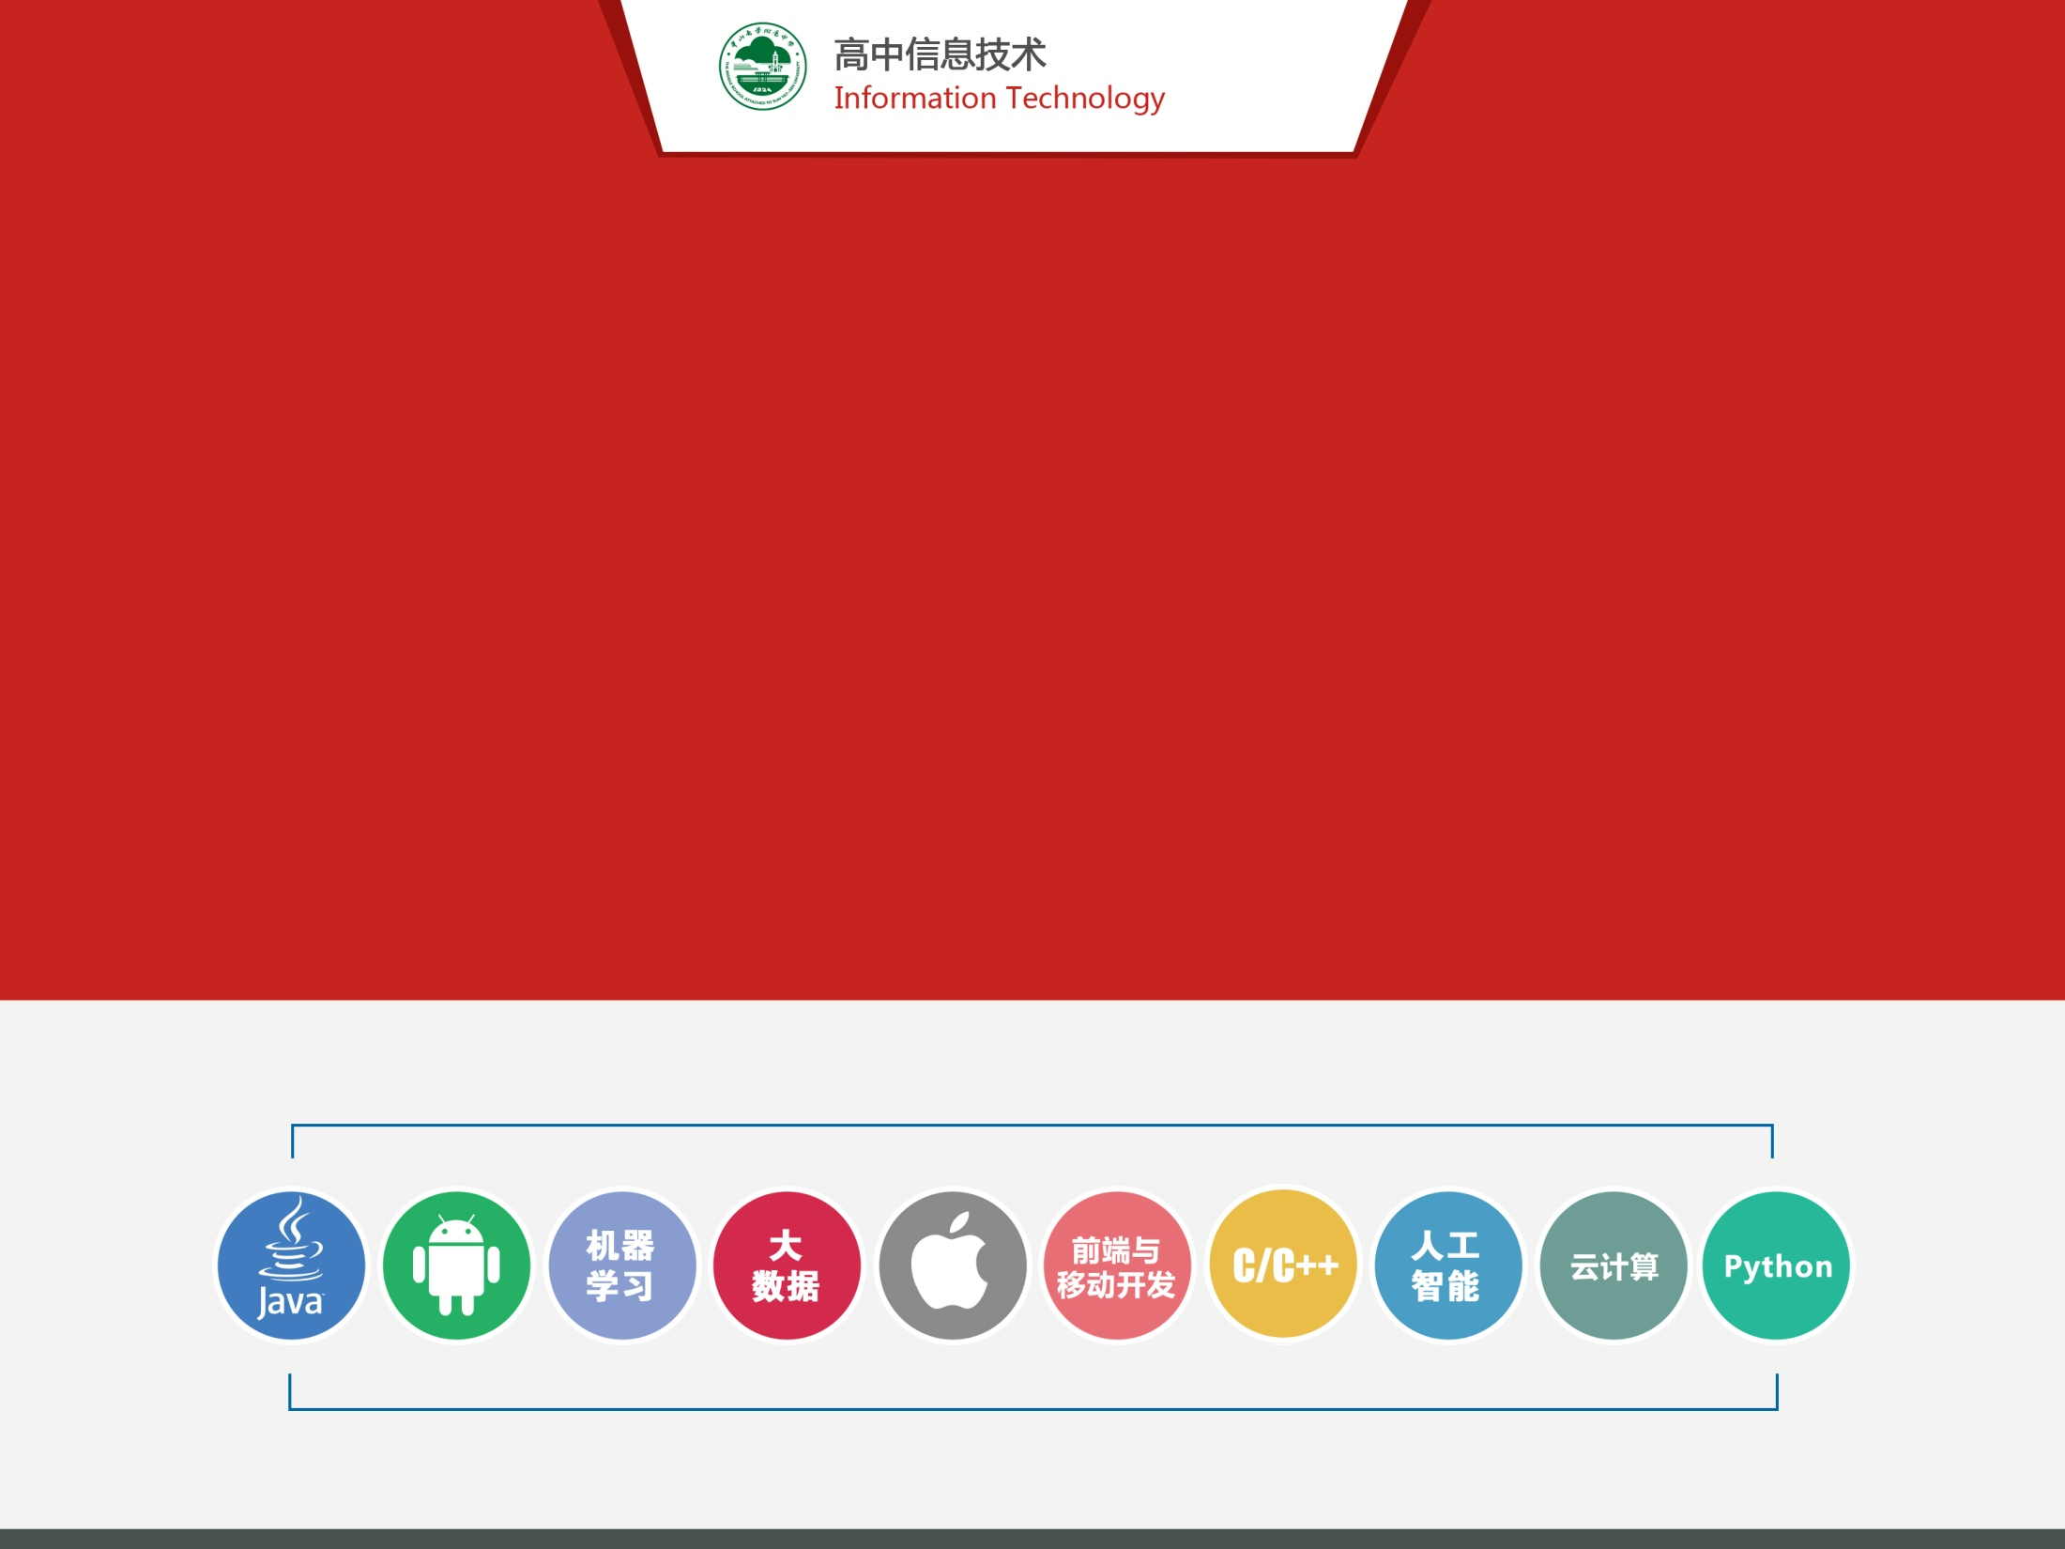
| 人生苦短，我用 Python
—— Life is short, you need Python
Python

Slide 2
str() 函数
int() 函数
float() 函数
print() 函数
input() 函数

Slide 3
一个函数：
1、该函数能干什么？
2、该函数可传什么参数？
3、该函数有返回值吗？

Slide 4
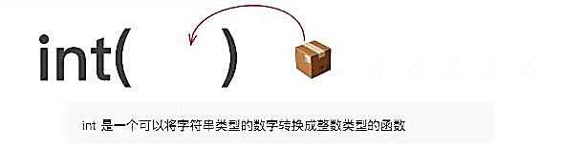
该函数干什么的？
int 是一个可将字符串类型的数字转换成整数类型的函数

Slide 5
该函数可传什么参数？
“80.8”、“hello”、100、200.55

Slide 6
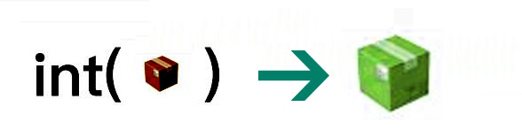
该函数有返回值吗？
有！返回整数

Slide 7
变量 = 数字、字符串、布尔值
变量 = 函数的返回值
如：num=80

Slide 8
int(“100”) * 5 # 返回结果直接参与运算
print( int(“100”) ) # 返回结果直接参与运算
weight = int(“100”) # 返回结果赋值给变量

Slide 9
str() 函数
int() 函数
float() 函数

Slide 10
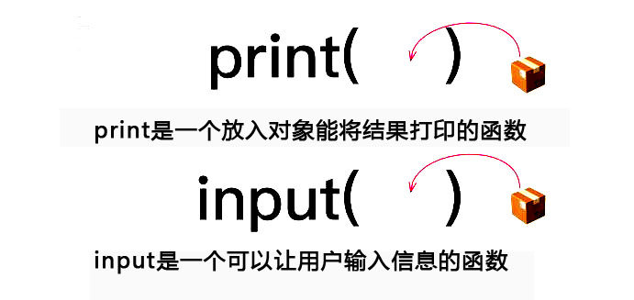

Slide 11
print
可传参数：
数字、字符串、布尔
表达式

Slide 12
input
可传参数：提示字符串或无
作用：等待用户输入，并返回输入值（字符串）

Slide 13
height = input（“身高：”）
weight = input（“体重：”）
bmi = int（weight）/ ( int(height) * int(height) )
height = int ( input（“身高：”） )
weight = int ( input（“体重：”）)
bmi = weight / height * height

Slide 14
round 是一个可设置小数位，四舍五入的函数
round
传两个参数，浮点数和保留的小数位
round（200.555）→ 200.56

Slide 15
可计算字符串、列表等的长度的函数
len
传参：字符串、列表等
len（“中大附中”）→ 4

Slide 16
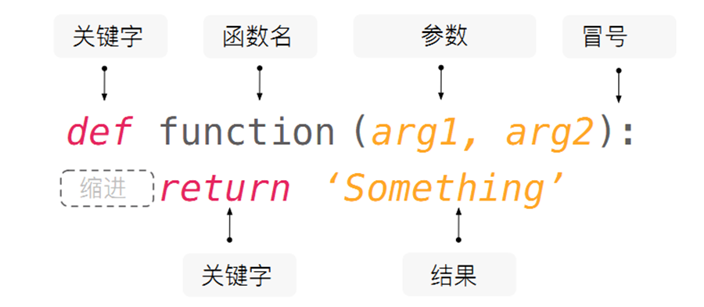
函数：
封装代码（重复使用）
1、函数的定义
2、函数的调用

Slide 17
函数：sayhello
def sayhello（）：
print（“hello！”）
注：def define 定义

Slide 18
调用函数：sayhello
sayhello（）
1、该函数要传参数吗？
2、该函数能做什么？
3、该函数有返回值吗？

Slide 19
函数：sayhello
def sayhello（）：
print（“hello！”）
return “hello！”

Slide 20
print（sayhello（）+“小明”）
name = “小明”
s = sayhello（）
print（s+name）

Slide 21
练习：定义一个bmi函数，并调用
注：身体质量指数 (Body Mass Index, 简称BMI), 亦称克托莱指数
BMI = 体重(kg)÷身高^2(m)
BMI指数为18.5～23.9时属正常，否则太瘦或太胖

Slide 22
def bmi（h，w）：
bmi=w/(h*h)
print(bmi)
return bmi

Slide 23
def bmi（h，w）：
return w/(h*h)

Slide 24
调用：
bmi（2，100）
bmi（1.7, 75）

Slide 25
height = float（ input（“height：”））
weight = float（ input（“weight：”））
mybmi=bmi（height，weight）

